Slide 1
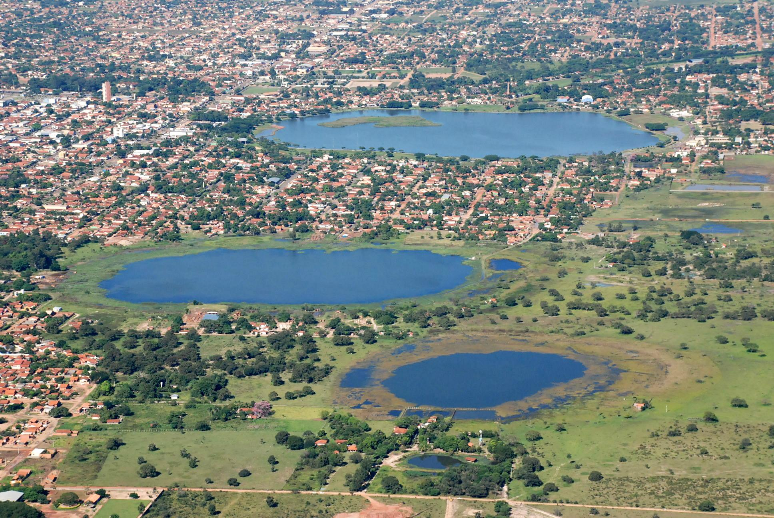
Criminalidade em Três Lagoas
Ten Cel QOPM Magno

Slide 2
Dados de Três Lagoas
População estimada (2017): 117.477 habitantes;
Pessoal ocupado (2015): 35.692 habitantes;
PIB: 7,9 bilhões de reais (segundo maior do Estado);
Frota de veículos: 83.265;
População (Selvíria, Água Clara, Brasilândia e TL): 150.815 habitantes;
Fonte IBGE e DENATRAN

Slide 3
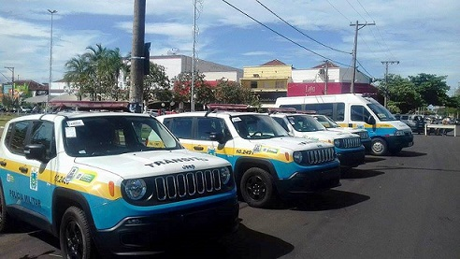
Polícia Militar
Art. 144, § 5º , da CF
“Às polícias militares cabem a polícia ostensiva e a preservação da ordem pública”

Slide 4
Policiamento ordinário em TL
Rádio Patrulha;
Tático Móvel (choque, Patamo, Canil);
Rural;
Trânsito;
Juizado de Trânsito;
Guarda (PSM, Semi aberto, Feminino e Unei);
Guarda Fórum;
Policiamento fazendário;
Escolta de presos;
COPOM;
Policiamento área central;
Policiamento Escolar;
Proerd;
Administrativo (5 seções, TI, Secretária, SJD, Trânsito);
Inteligência.

Slide 5
Unidades da Federação Total Homens Mulheres Índice de policiais/ hab. (1)
Distrito Federal 14.345 13.176 1.169 1:194
Amapá 3.700 2.946 754 1:199
Acre 2.712 2.441 271 1:286
Roraima 1.669 1.426 243 1:292
Rondônia 5.200 4.700 500 1:332
Rio de Janeiro 46.135 42.147 3.988 1:355
Rio Grande do Norte 8.926 8.717 209 1:378
Tocantins 3.855 3.384 471 1:383
Amazonas 9.050 7.970 1.080 1:421
Paraiba 9.263 8.563 700 1:423
Espírito Santo 8.491 7.518 973 1:452
Alagoas 7.135 6.349 786 1:463
Sergipe 4.660 4.343 317 1:471
Brasil 425.248 383.410 41.838 1:473
Pernambuco 19.348 17.227 2.121 1:476
Mato Grosso 6.579 5.992 587 1:484
Bahia 31.039 26.714 4.325 1:485
São Paulo 89.478 79.600 9.878 1:488
Minas Gerais 42.115 38.519 3.596 1:489
Mato Grosso do Sul 5.255 4.833 422 1:492
Pará 15.943 14.047 1.896 1:500
Goiás 11.950 11.000 950 1:538
Rio Grande do Sul 20.405 17.773 2.632 1:547
Ceará 15.926 15.440 486 1:551
Santa Catarina 11.560 10.680 880 1:574
Piauí 5.335 4.975 360 1:597
Paraná 17.465 15.667 1.798 1:630
Maranhão 7.709 7.263 446 1:881

Slide 6
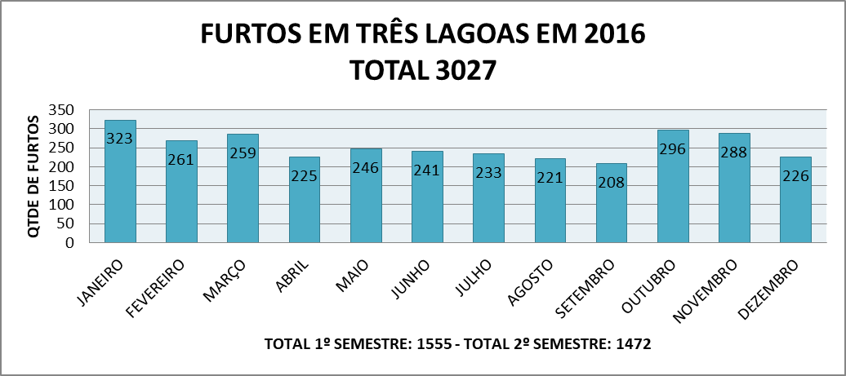
Estatísticas

Slide 7
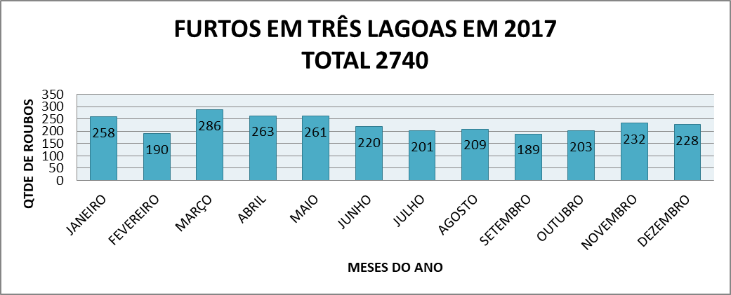

Slide 8
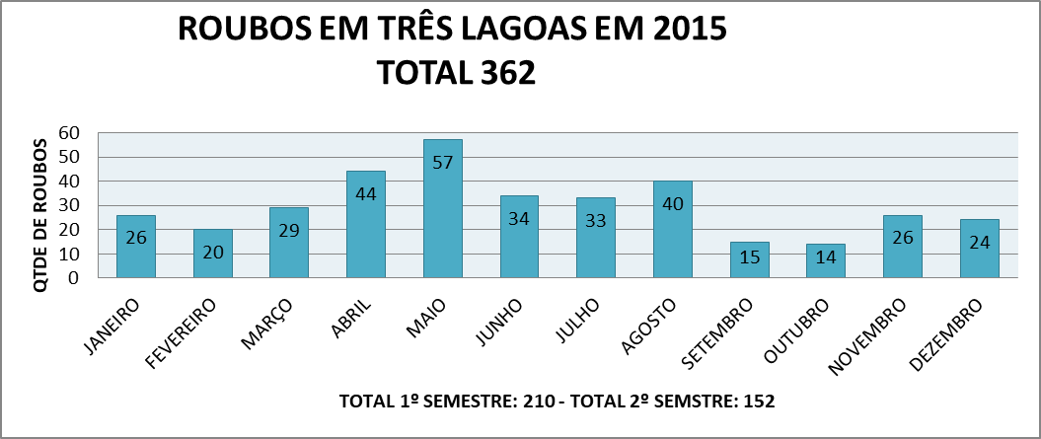

Slide 9
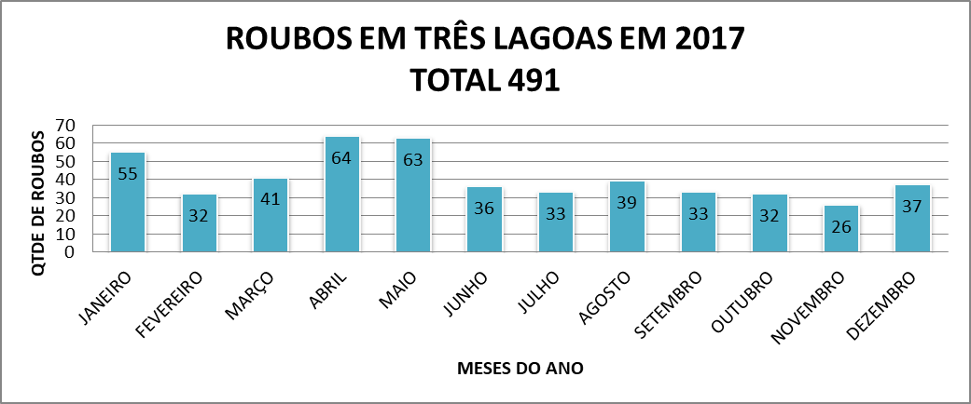

Slide 10
Estatísticas diversas 2017
Escolta de presos: 2.919 internos escoltados;
Armas apreendidas: 65 armas de fogo;
Cigarros apreendidos: 236.599 pacotes;
Maconha: 9.464,541 Kg;
Cocaína: 34,712 Kg;
Veículos recuperados: 209;
Mandado de prisão cumpridos: 356;
Celulares recuperados: 46;
Bicicletas recuperadas: 94;
Flagrantes: 508;
TCO: 1.805;
Notificações de trânsito: 4383 (888 não habilitados)
Veículos removidos ao Detran: 1519;
Condutores embriagados: 88.

Slide 11
OBRIGADO!!!

